Slide 1
中學誠信教育教材《學而思》
廉潔不貪
（第一節）
澳門廉政公署

Slide 2
一．聯想“貪”與“貧”
“貪字得個貧”？你有何看法？
貪婪會為人帶來壞影響嗎？
如何抑制過度的貪念呢？

Slide 3
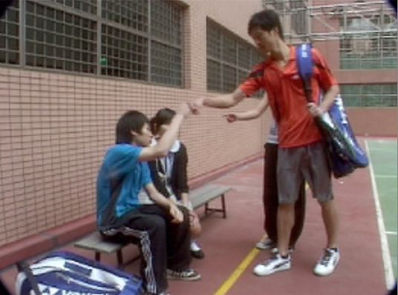
二．短片《名牌悍獎》
按此播放

Slide 4
三．分組討論
志偉若暫時“借用”班費作應急之用，稍後歸還，這種做法有沒有問題？為甚麼？
志偉若只是想買到好的球拍，與敏聰在相等裝備下作“公平較量”，你認為他的出發點正確嗎？為甚麼？
如果你是志偉，面對這樣的誘惑，你會怎樣做呢？
假如志偉真的這樣做，而你是他的同學，你有何感想？

Slide 5
四．小結
志偉有貪勝的決心並沒有不對，但不可以因為求勝，便用不正確的手段來達到目的，增加自己的贏面；
貪念可使人做出自私自利的違規行為，損害了自己的人格和別人的權益（老師和同學對自己的信任；同學的金錢得以用於正途）；
即使買了名牌波鞋，也不代表一定可以打敗太子聰，比賽輸贏取決於多方面的因素，最重要的還是要看本身的實力。

